Slide 1
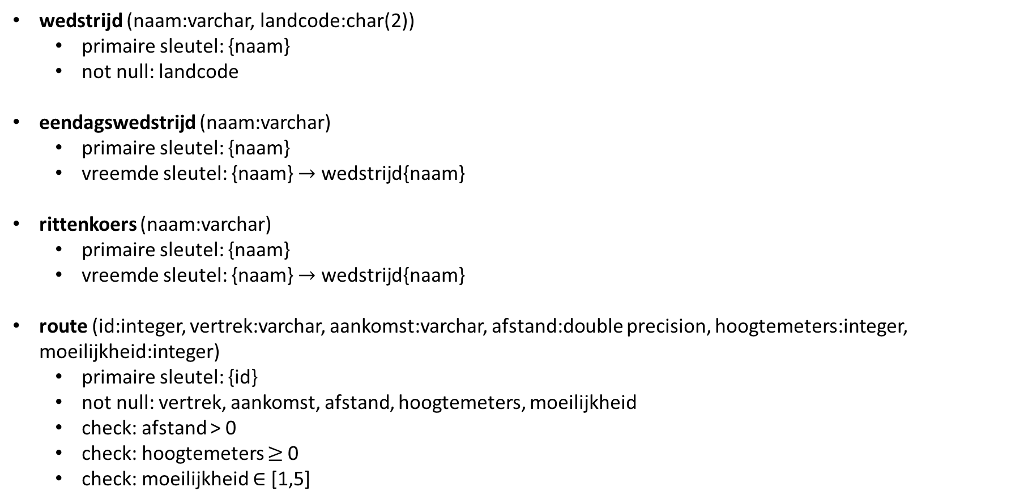
wedstrijd (naam:varchar, landcode:char(2))
primaire sleutel: {naam}
not null: landcode
eendagswedstrijd (naam:varchar)
primaire sleutel: {naam}
vreemde sleutel: {naam} $→$ wedstrijd{naam}
rittenkoers (naam:varchar)
primaire sleutel: {naam}
vreemde sleutel: {naam} $→$ wedstrijd{naam}
route (id:integer, vertrek:varchar, aankomst:varchar, afstand:double precision, hoogtemeters:integer, moeilijkheid:integer)
primaire sleutel: {id}
not null: vertrek, aankomst, afstand, hoogtemeters, moeilijkheid
check: afstand > 0
check: hoogtemeters $≥$0
check: moeilijkheid $∈$ [1,5]

Slide 2
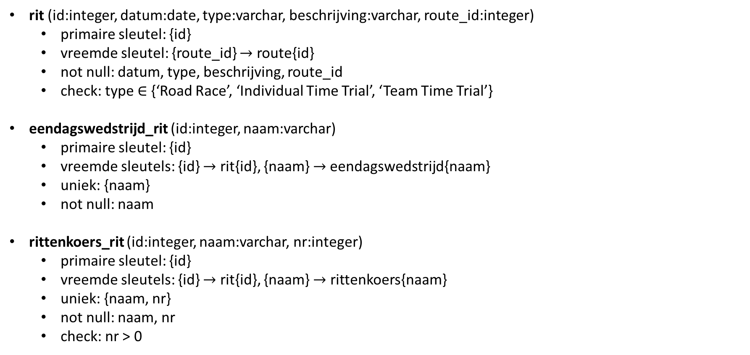
rit (id:integer, datum:date, type:varchar, beschrijving:varchar, route_id:integer)
primaire sleutel: {id}
vreemde sleutel: {route_id} $→$ route{id}
not null: datum, type, beschrijving, route_id
check: type $∈$ {‘Road Race’, ‘Individual Time Trial’, ‘Team Time Trial’}
eendagswedstrijd_rit (id:integer, naam:varchar)
primaire sleutel: {id}
vreemde sleutels: {id} $→$ rit{id}, {naam} $→$eendagswedstrijd{naam}
uniek: {naam}
not null: naam
rittenkoers_rit (id:integer, naam:varchar, nr:integer)
primaire sleutel: {id}
vreemde sleutels: {id} $→$ rit{id}, {naam} $→$ rittenkoers{naam}
uniek: {naam, nr}
not null: naam, nr
check: nr > 0

Slide 3
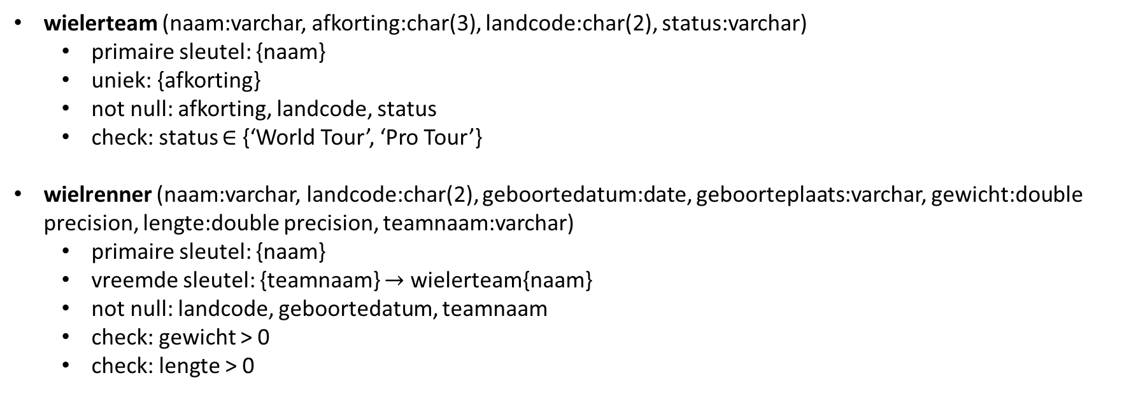
wielerteam (naam:varchar, afkorting:char(3), landcode:char(2), status:varchar)
primaire sleutel: {naam}
uniek: {afkorting}
not null: afkorting, landcode, status
check: status $∈$ {‘World Tour’, ‘Pro Tour’}
wielrenner (naam:varchar, landcode:char(2), geboortedatum:date, geboorteplaats:varchar, gewicht:double precision, lengte:double precision, teamnaam:varchar)
primaire sleutel: {naam}
vreemde sleutel: {teamnaam} $→$ wielerteam{naam}
not null: landcode, geboortedatum, teamnaam
check: gewicht > 0
check: lengte > 0

Slide 4
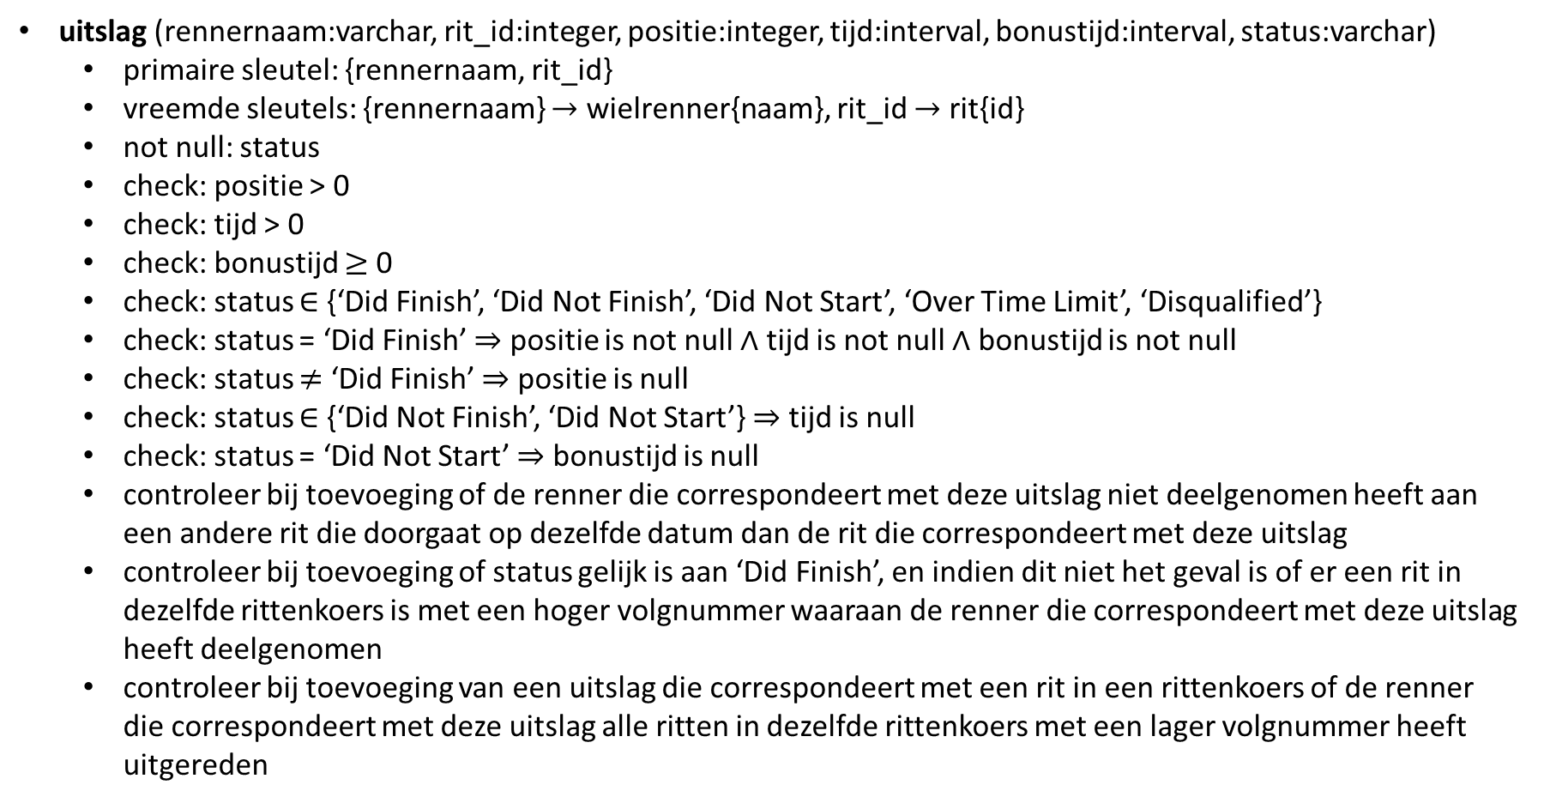
uitslag (rennernaam:varchar, rit_id:integer, positie:integer, tijd:interval, bonustijd:interval, status:varchar)
primaire sleutel: {rennernaam, rit_id}
vreemde sleutels: {rennernaam} $→$ wielrenner{naam}, rit_id $→$ rit{id}
not null: status
check: positie > 0
check: tijd > 0
check: bonustijd $≥$ 0
check: status $∈$ {‘Did Finish’, ‘Did Not Finish’, ‘Did Not Start’, ‘Over Time Limit’, ‘Disqualified’}
check: status = ‘Did Finish’ $⇒$ positie is not null $∧$ tijd is not null $∧$ bonustijd is not null
check: status $≠$ ‘Did Finish’ $⇒$ positie is null
check: status $∈$ {‘Did Not Finish’, ‘Did Not Start’} $⇒$ tijd is null
check: status = ‘Did Not Start’ $⇒$ bonustijd is null
controleer bij toevoeging of de renner die correspondeert met deze uitslag niet deelgenomen heeft aan een andere rit die doorgaat op dezelfde datum dan de rit die correspondeert met deze uitslag
controleer bij toevoeging of status gelijk is aan ‘Did Finish’, en indien dit niet het geval is of er een rit in dezelfde rittenkoers is met een hoger volgnummer waaraan de renner die correspondeert met deze uitslag heeft deelgenomen
controleer bij toevoeging van een uitslag die correspondeert met een rit in een rittenkoers of de renner die correspondeert met deze uitslag alle ritten in dezelfde rittenkoers met een lager volgnummer heeft uitgereden

